Slide 1
Игра виселица на языке Python
Сделал: Алан Веселовский

Slide 2
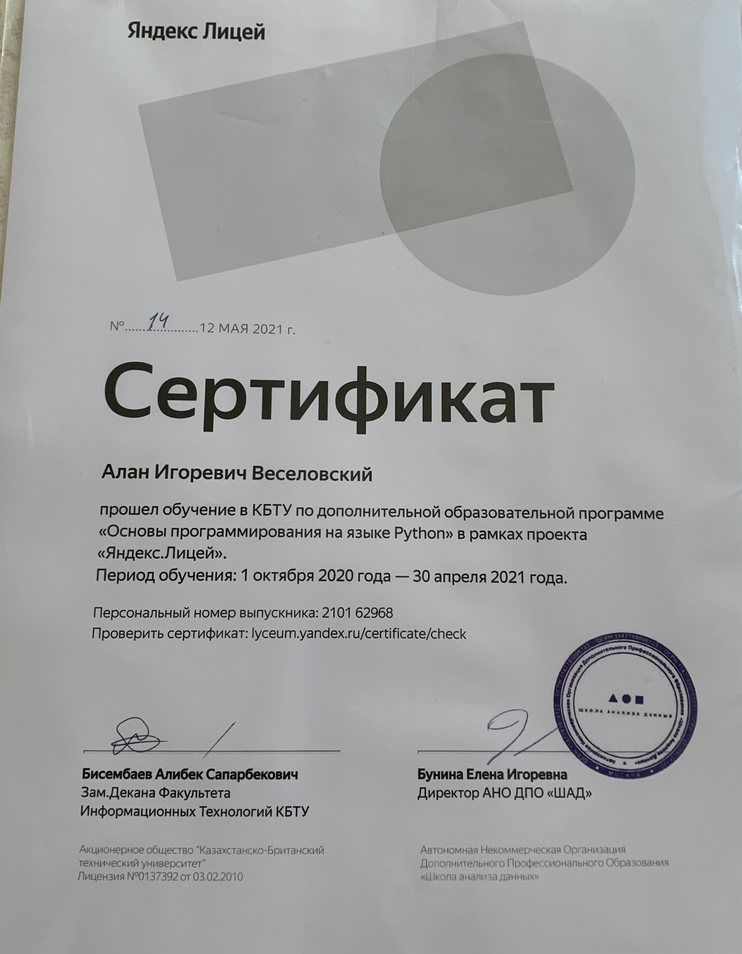
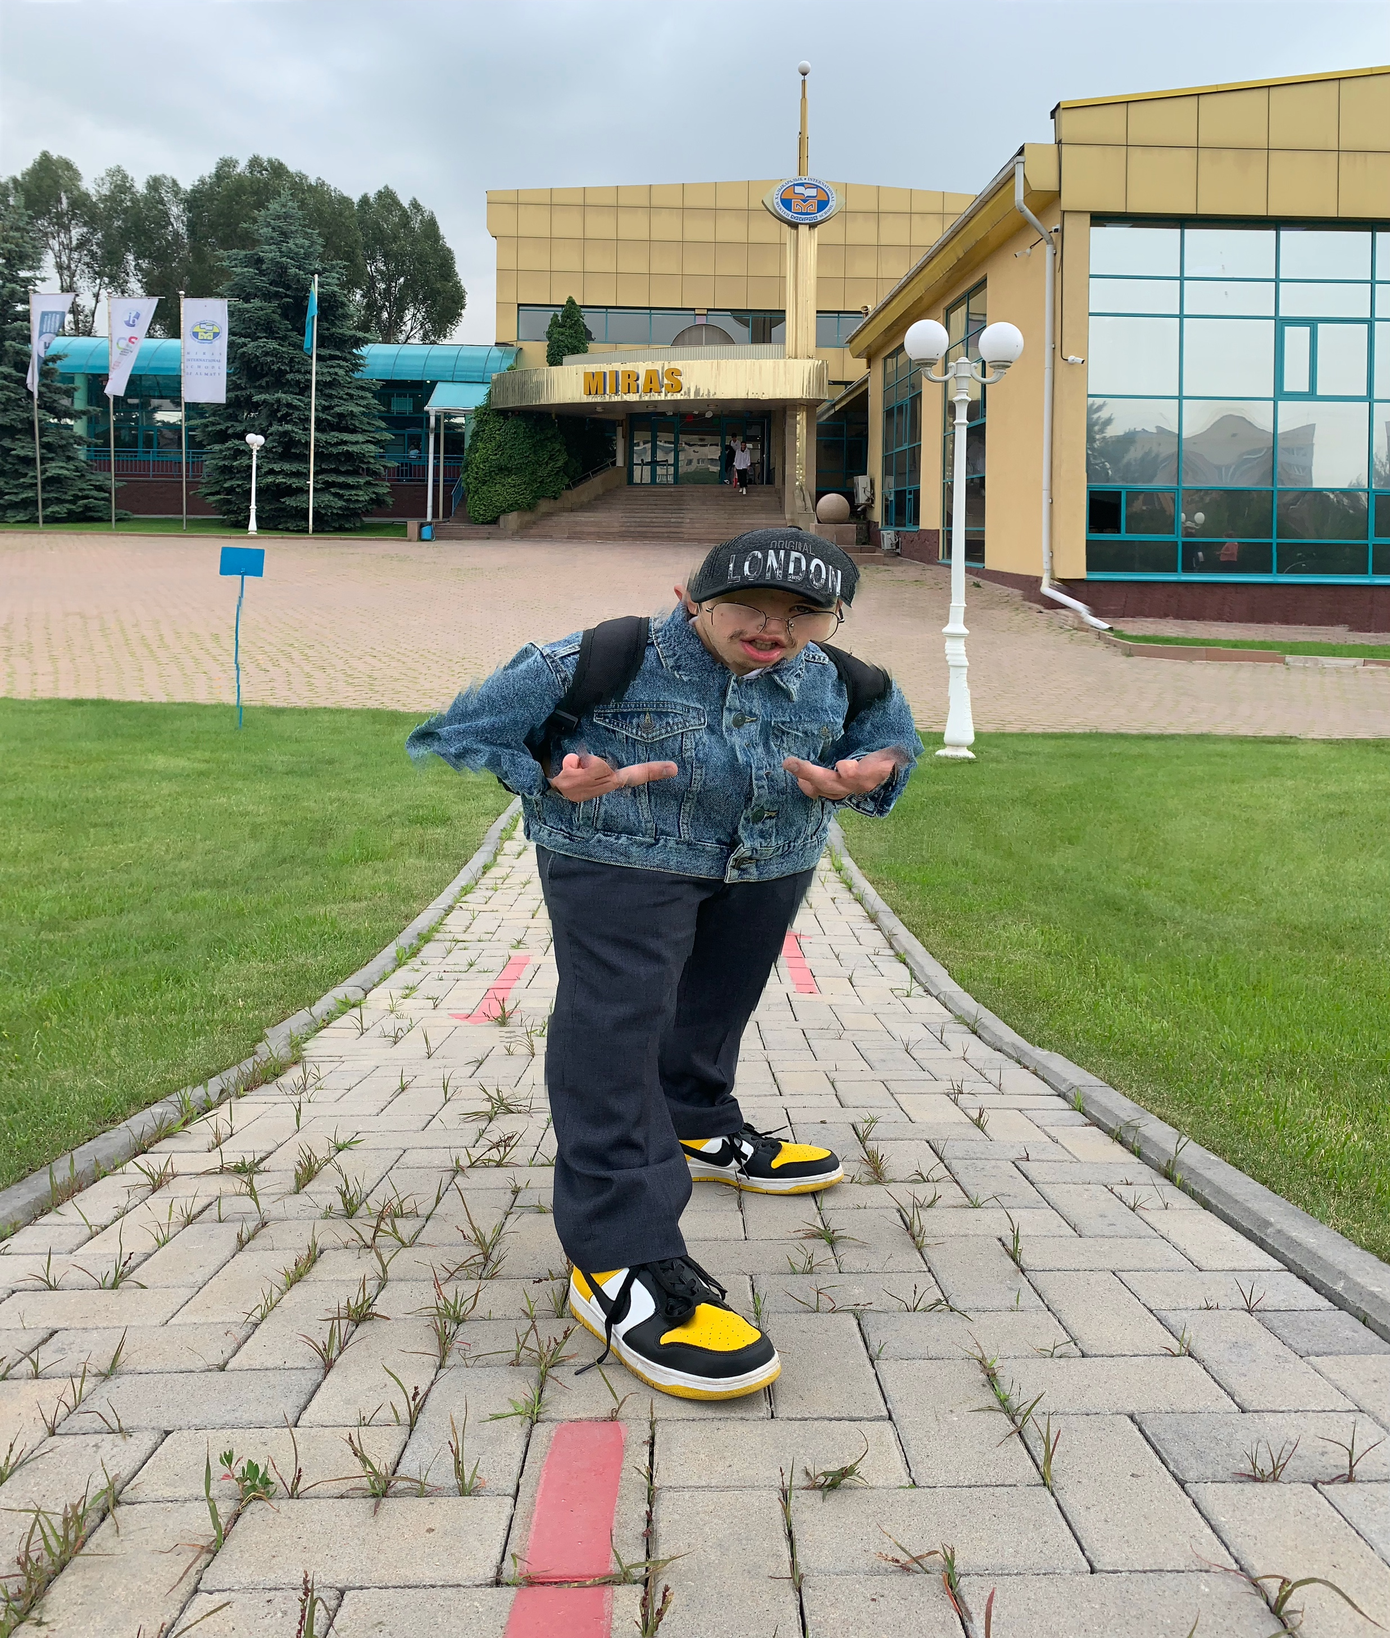
О себе:

Slide 3
Тема проекта
Я выбрал эту тему из-за 2-х вещей:
1) Я занимался питон раньше
2) Для того чтоб развить навыки

Slide 4



Что использовали:
1)использовал Sublime Text:
2) Сайт FreePik:
3) домашки шага:
Скрины:

Slide 5

Почему именно это использовали
Закончилась подписка(
Чтоб вспомнить
Качество картинок
Довдоилось работать с этими программами

Slide 6
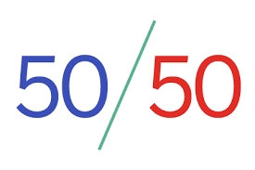



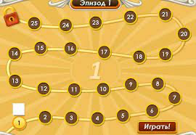

Что бы хотели добавить(если такое есть)

Slide 7




Сколько времени потратили на проект

Slide 8

Слова благодарности:

